Slide 1

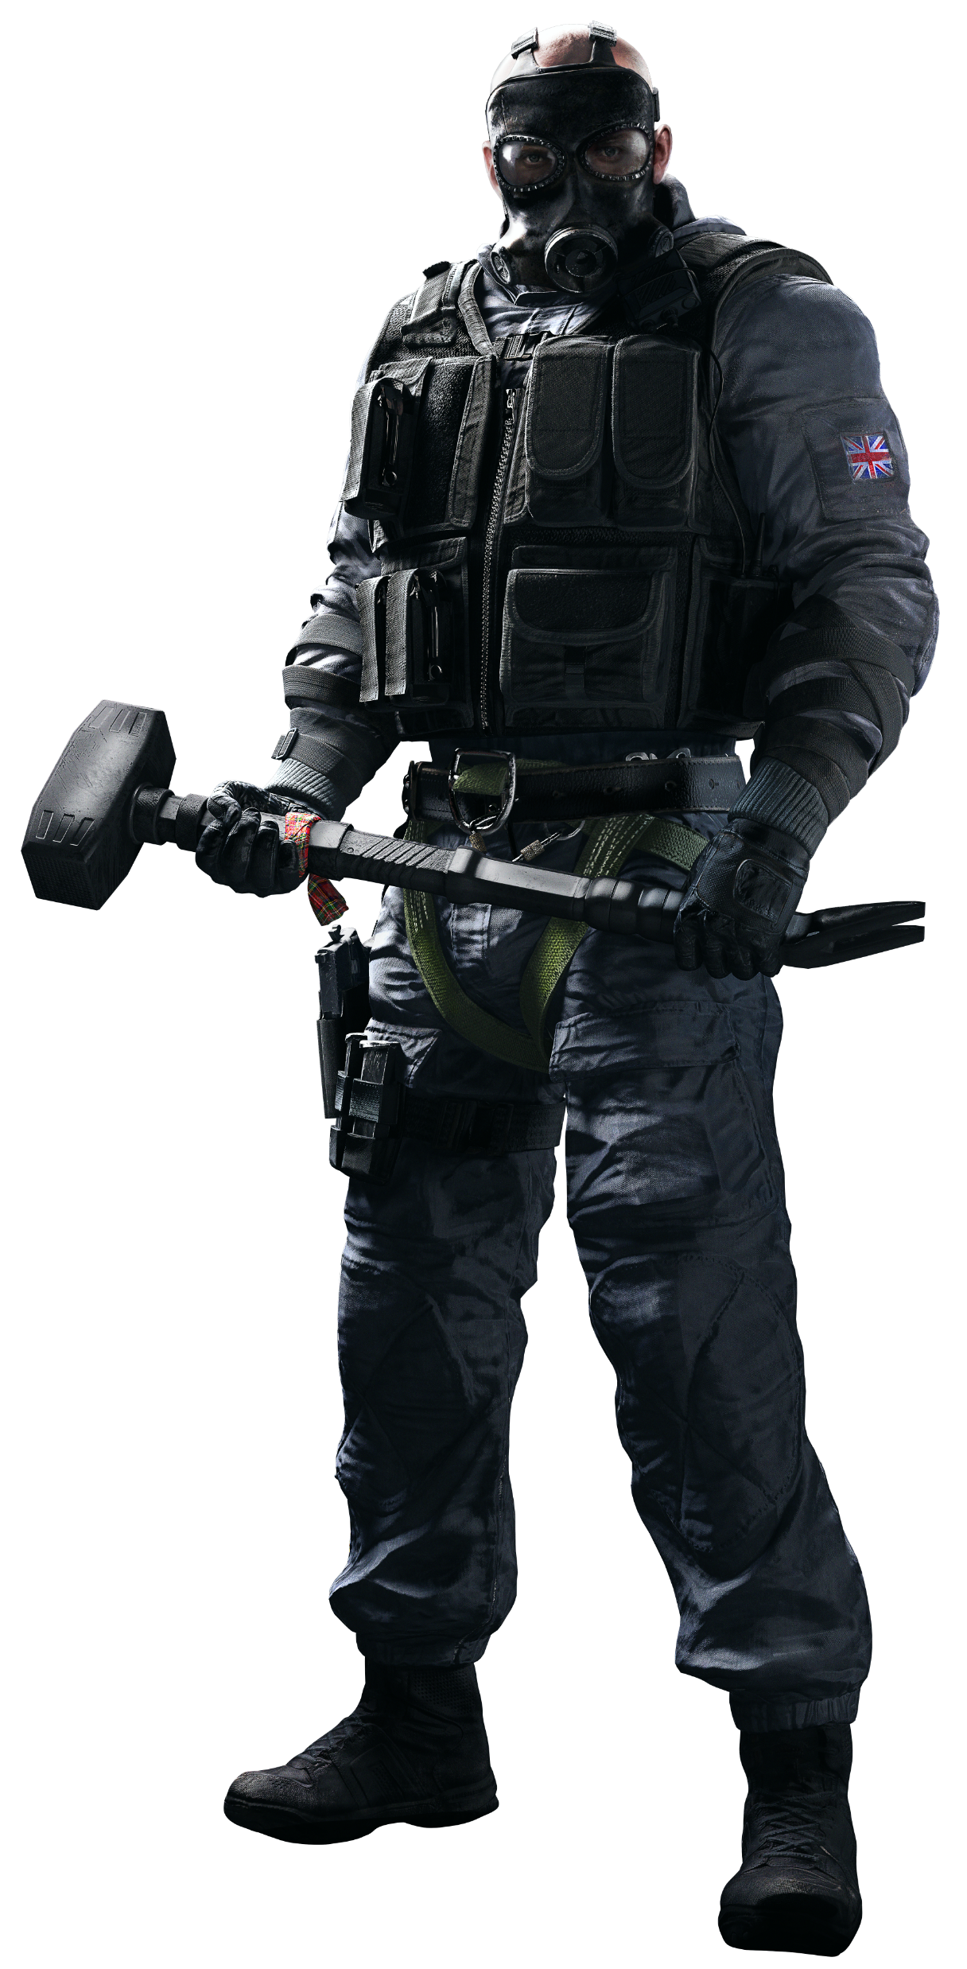
O que é?

Slide 2


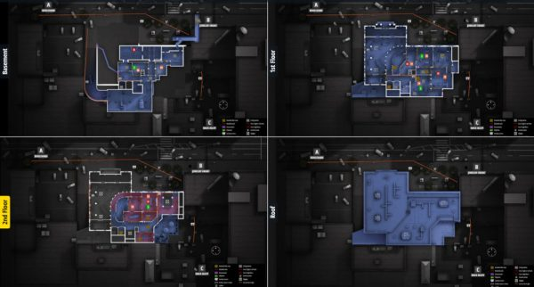



É um CQB (Close Quarters Battle)
Ubisoft
FPS (First Person Shooter)
Jogo quebrado no lançamento
A “cura” de Rainbow Six
2019 – 30 Milhões

Slide 3
O que é?
Qual o objetivo?

Slide 4
Objetivo – NÃO ESQUECER DE TERMINAR
Atacantes x Defensores
Equipes de 5 operadores
Habilidade ÚNICA
Objetivo dos Defensores
Objetivo dos Atacantes

Slide 5
O que é?
Qual o objetivo?
Porque o jogo é incrível?

